Slide 1
Педагогический класс (10-11 классы) очная форма обучения сетевое взаимодействие МУ «Информационно-методический центр» городского округа г. Шарья Костромской области

Slide 2
Тех, кто серьёзно готовится к выбору профессии педагога, менеджера и других профессий типа «человек-человек», будущих родителей, всех, кто желает добиться успеха в жизни,
приглашаем в педагогический класс.

Slide 3
Педкласс – это дополнительное образование через систему психолого-педагогических элективных курсов Педкласс – это составляющая часть социально-гуманитарного профиля Педкласс – это допрофессиональная подготовка по направлению педагогическое образование (введение в профессию)

Slide 4
Задачи: 1. Дать старшеклассникам информацию о работе педагогов в различных образовательных учреждениях, мотивировать на выбор педагогической профессии 2. Формировать и развивать эффективное взаимодействие в команде 3. Формировать и развивать способности к самостоятельному обучению 4. Формировать индивидуальные маршруты

Slide 5
Проект учебного плана
Учебные предметы | 10 класс | 11 класс
Ознакомительная практика | 10 часов | 10 часов
Основы психологии | 30 часов | 30 часов
Основы педагогики | 20 часов | 15 часов
Подготовка экзаменационной работы |  | 5 часов
Итого | 60 часов | 60 часов
Педагогическая практика | 70 часов
Итого за 2 года обучения | 190 часов

Slide 6
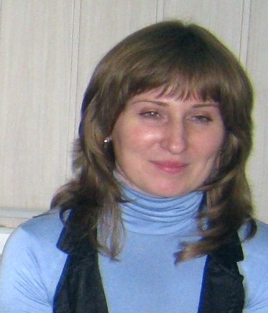
Основы психологии (1 час в неделю)
Личность
Характер
Способности
Темперамент
Внимание
Память
Чувства и эмоции
Психология общения
Конфликт и выход из него
Нейц
Наталья Юрьевна,
педагог-психолог
МОУ «Центра диагностики и консультирования
городского округа город Шарья»

Slide 7
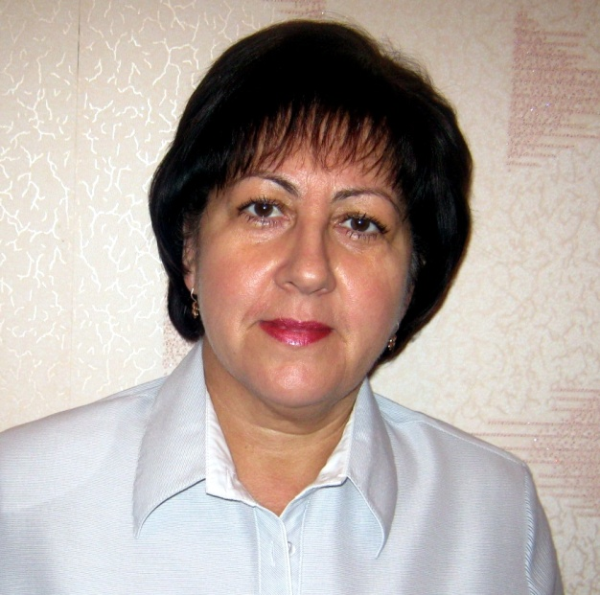
Основы педагогики (1 час в неделю)
Введение в педагогическую профессию
Методика воспитательной работы
Дидактика
История педагогики
Мастерская учителя
Муржухина
Елена Васильевна,
учитель истории и обществознания
МБОУ СОШ №21

Slide 8
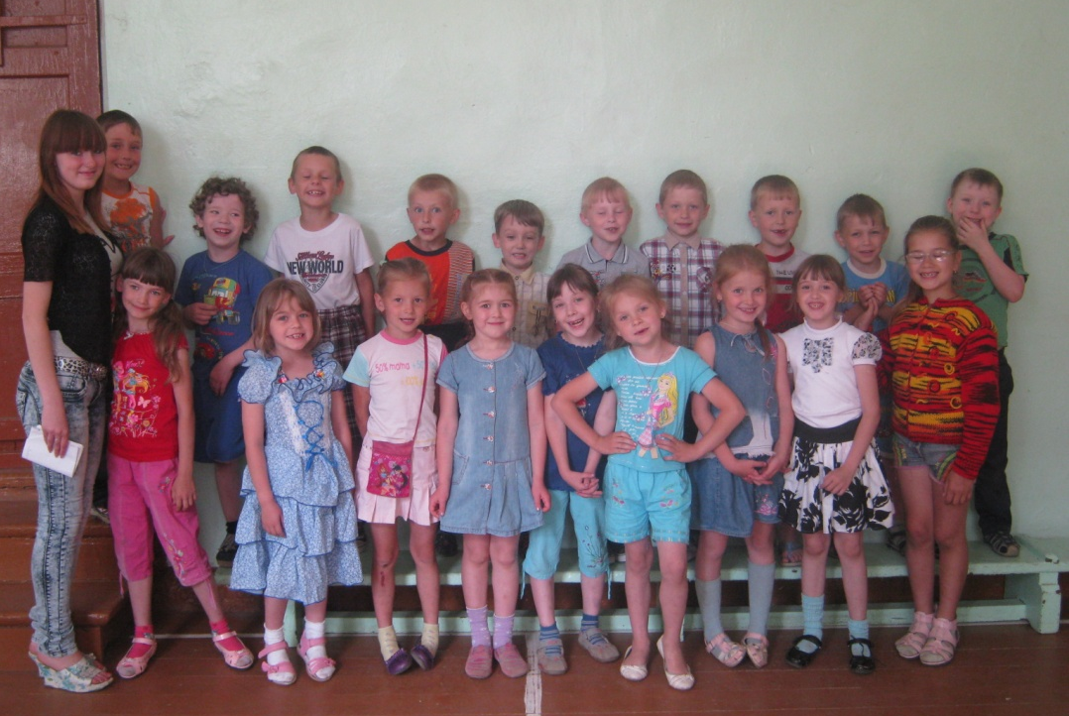
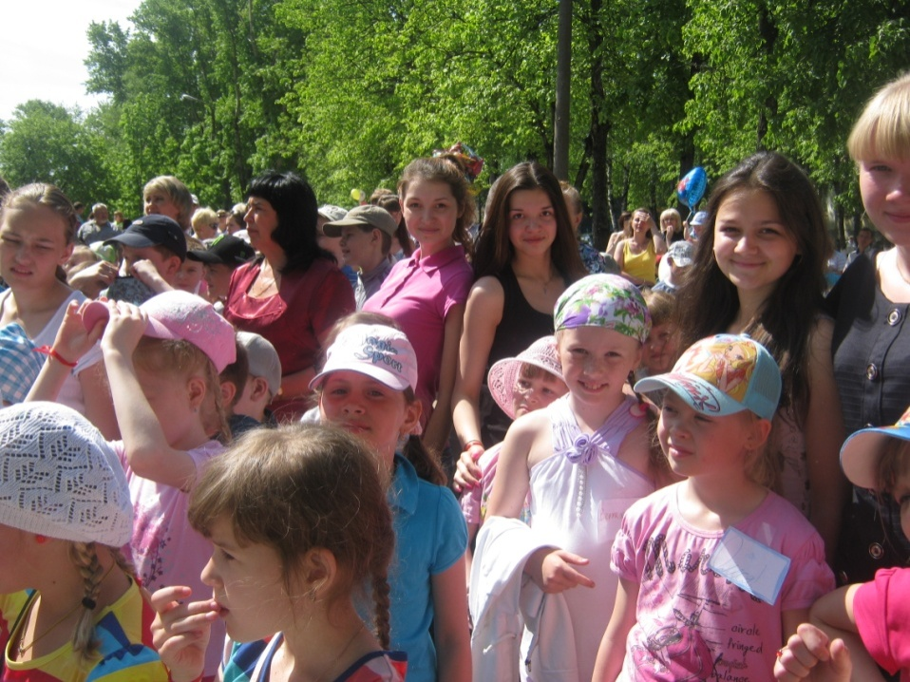
Педагогическая практика
помощник классного руководителя
вожатый летнего пришкольного лагеря
организатор школьных дел

Slide 9
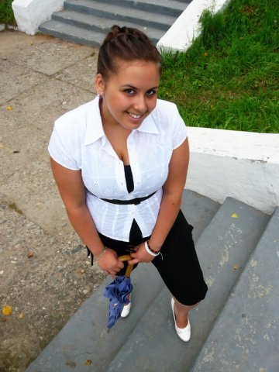
Участие в областной олимпиаде по педагогике
Олиярник Юлия, студентка института педагогики и психологии КГУ им. Н.А.Некрасова
Хохлова Мария,
студентка института психологии и педагогики КГУ им. Н.А.Некрасова

Slide 10
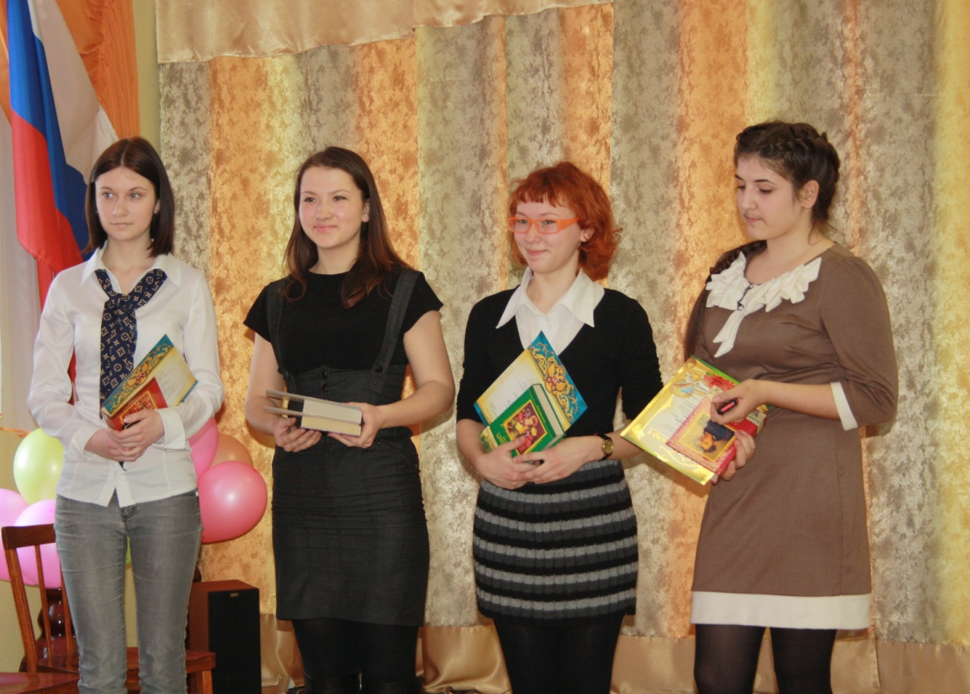
Участие в областной олимпиаде по педагогике
Пидченко П., Присмотрова К., Кудрина О., Агаева Г.,
призеры олимпиады 2012 года

Slide 11
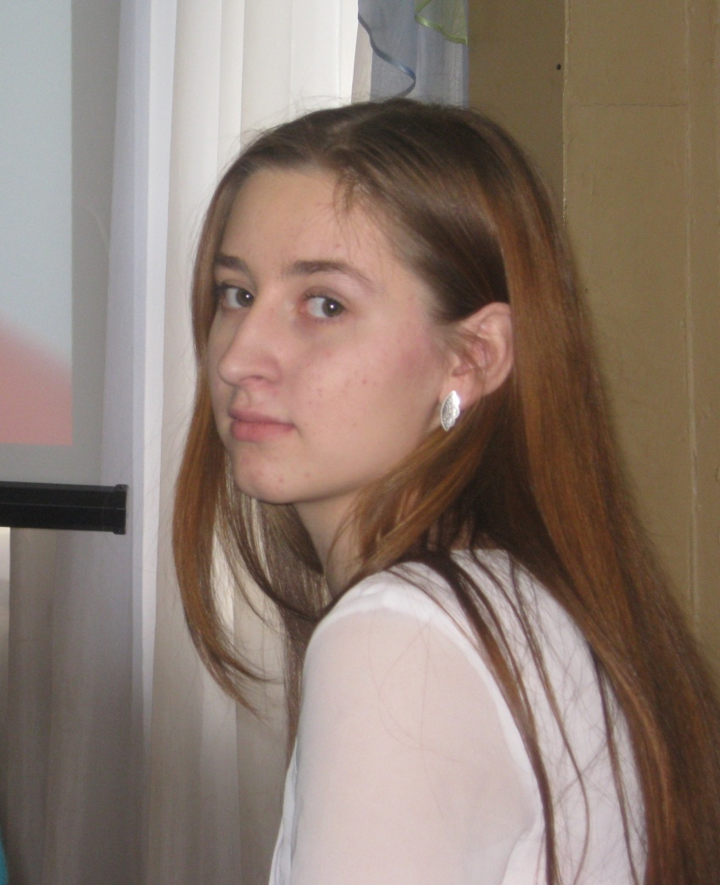
Участие в областной олимпиаде по педагогике
Почтоева Оксана, призёр олимпиады 2013 года

Slide 12
Учащиеся педкласса разрабатывают и реализуют социально-значимые проекты

Slide 13
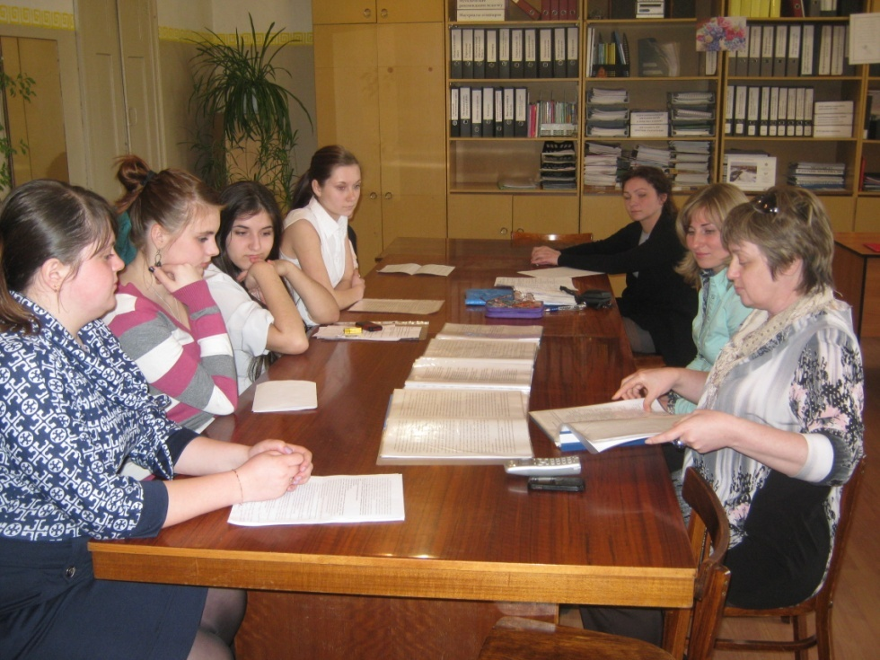
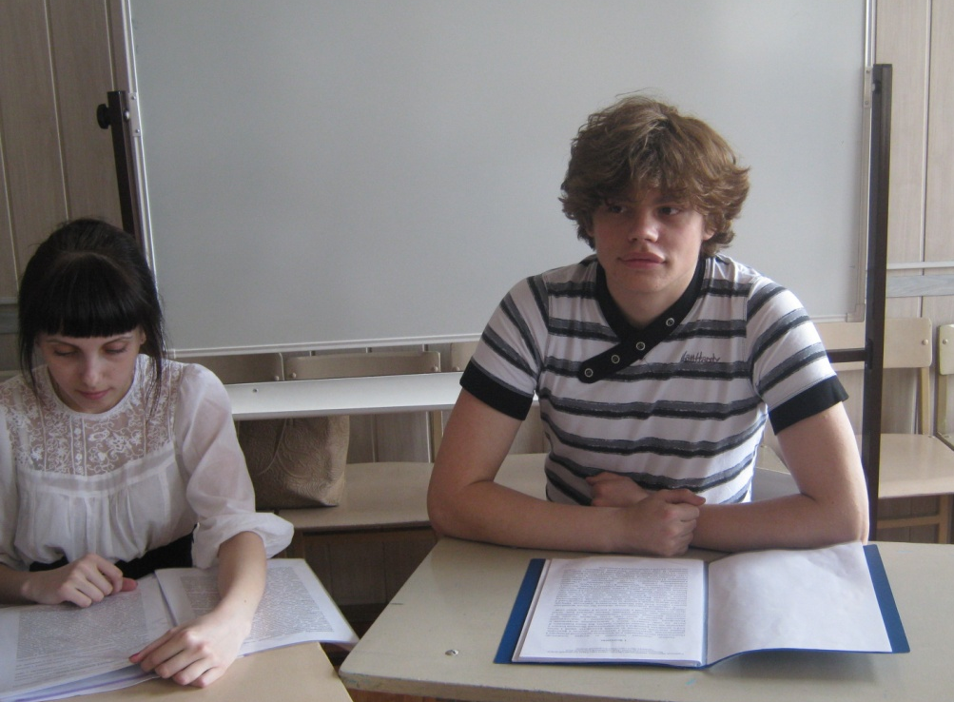
Результат обучения
Выпускной экзамен в 11 классе в форме защиты творческих работ
Получение свидетельства об окончании педагогического класса

Slide 14
Возможности профильного курса
Посещение любого курса по выбору (педагогика, психология)
Сдача зачёта по данному курсу
- Получение сертификата о посещении данного курса

Slide 15
Немного статистики
Ежегодно на педагогические специальности поступают
от 30 до 50% учащихся педкласса
Итоги поступления учащихся 2011-2013 гг.
Лебедева Т. (МБОУ СОШ №21) –студентка Ярославского педагогического института им. К.Д.Ушинского, факультета дошкольная дефектология;
Пидченко П. (МБОУ СОШ №21) – студентка Ярославского университета им. Демидова, факультета психологии;
Рогачева И. (МБОУ СОШ №21) – студентка Нижегородского Лингвистического Университета им. Добролюбова , факультета иностранных языков;
Меликян Э. (МБОУ СОШ №4) – студентка Педагогического универститета им. А.И.Герцена (С.-Петербург), психолого-педагогического факультета клинической психологии и психологической помощи

Slide 16
Социальный партнёр
КГУ имени Н.А.Некрасова :
Организация семинаров для руководителей педагогических классов области;
Организация и проведение олимпиады по педагогике;
Обеспечение льгот выпускникам педагогических классов при поступлении в КГУ на направление «Педагогическое образование» (бесплатный контракт; первоочередное зачисление при одинаковом количестве баллов по ЕГЭ).

Slide 17
Приглашаем к сотрудничеству наш адрес: ул. Полярников, д.4 Телефон: (49 449) 5-33-21, 5-33-19 E-mail: imc_sharya@mail.ru
Занятия проводятся в
МБОУ СОШ №21

